Slide 1
Dirección de Programas de Equidad
Programa de Becas
Información Becas de Postsecundaria
DVM-A-DPE-0120-2022
Lineamientos para la asignación de Becas de Post-secundaria

Slide 2
PERFIL BECAS DE POSTSECUNDARIA
Programa | Becas de Postsecundaria
Descripción | Las becas de postsecundaria se constituyen en un subsidio económico para personas estudiantes en condición de pobreza extrema, pobreza o vulnerabilidad, con recursos de FODESAF y otras fuentes de financiamiento como es el Ministerio de Educación Pública, lo que permite cursar estudios en una universidad pública o privada. El monto de la beca se asigna en función de la cantidad de cursos que matricule la persona beneficiaria: ₡51.800 de dos a tres materias ₡83.000 de cuatro materias en adelante El Programa de Becas podrá modificar unilateralmente el monto del beneficio en función de la condición socioeconómica, carga académica, rendimiento académico de la persona estudiante, disponibilidad presupuestaria y alguna otra razón de peso que así considere esta Unidad.

Slide 3
REQUISITOS PARA MANTENER UNA BECA
1
Prórrogas
3

Slide 4
La aprobación de las prórrogas queda sujeto al cumplimiento de lo siguiente:
Que la persona estudiante se encuentre en condición de pobreza, pobreza extrema o vulnerabilidad social definida por el Sistema Nacional de Información y Registro Único de Beneficiarios del Estado (SINIRUBE), de acuerdo con el artículo N°3 de la Directriz N° 060-MTSS-MDHIS para priorización de la atención de la pobreza mediante la utilización del Sistema Nacional de Información y Registro Único de Beneficiarios del Estado, dirigida a la Administración Central y Descentralizada del Sector Social, que establece la obligatoriedad de las instituciones de usar la clasificación y priorización que brinda SINIRUBE para la selección de beneficiarios de los programas sociales.
Haber aprobado las materias matriculadas en el semestre o cuatrimestre anterior.
Realizar horas de proyección social. Podrá realizarlas únicamente en instituciones sin fines de lucro. Entiéndase como las instituciones creadas con la finalidad de producir bienes y servicios, dentro de las que aplican las Instituciones Gubernamentales, y otras. Están excluidas las Universidades Públicas y privadas.
Contar con una cuenta bancaria activa a nombre de la persona estudiante, en alguna entidad autorizada del sistema bancario nacional. Debe presentar certificación bancaria que contenga el nombre completo del estudiante, número de cédula, nombre de la entidad bancaria, número de cuenta cliente e IBAN.
4

Slide 5
Los siguientes documentos deben ser preferiblemente constancias o certificaciones actualizadas y emitidas por la entidad competente; deben de contener los datos de la persona estudiante, (nombre completo, número de identificación), y los datos del centro de estudios (nombre, ciclo cursado, año, etc.)
Constancia de matrícula: Pueden presentar, recibos de pago, boletas de matrícula o documentos descargados de internet legibles, siempre y cuando detallen el nombre completo de la persona estudiante, número de cédula o número de carnet, ciclo actual, el código y el nombre de las materias por cursar. En caso de matricular cursos de Estudios Generales o cursos optativos, debe indicar claramente mediante una carta cuáles son: nombre del curso y código, nivel o ciclo en el que se encuentran. Esta nota deberá adjuntarla con los demás documentos.
Constancia de notas o historial académico: Debe detallar el nombre completo de la persona estudiante, número de identificación o carnet de estudiante; nombre de las materias cursadas, notas, (aprobadas reprobadas, retiradas entre otras), ciclo cursado y nombre del centro de estudios (membrete). En el caso que el historial académico presente materias en curso, debe adjuntar algún documento oficial por parte de la Universidad que demuestre que aprobó la materia.
5

Slide 6
Plan de estudios: Puede ser descargado de internet, debe ser de la carrera que cursa, completo y actualizado, legible, con el nombre del centro de estudio que lo imparte (Membrete).
Carta de Justificación: Siempre que el estudiante repruebe o retire una materia deberá presentar una justificación detallada que respalde el motivo de dicha reprobación o retiro, para que sea valorado a lo interno de el Programa de Becas. La justificación debe indicar: nombre y código de las materias reprobadas o retiradas, las razones que sustenten la reprobación o retiro, los documentos necesarios de respaldo y la firma de la persona estudiante.
Control de las horas de proyección social: Formulario en el que se deben detallar las actividades realizadas, el total de horas, con firma y sello de la institución en donde se realizaron.
Carta de la institución en donde la persona beneficiaria ha realizado las horas de proyección social: Debe detallar: fecha de inicio y finalización, las actividades realizadas y el total de las horas, firma y sello de la entidad en donde se realizó.

Slide 7
REQUISITOS PARA OPTAR POR UNA BECA
2
Solicitud de beca
7

Slide 8
La aprobación de una nueva solicitud de beca queda sujeta al siguiente cumplimiento
Que la persona estudiante se encuentre en condición de pobreza, pobreza extrema o vulnerabilidad social definida por el Sistema Nacional de Información y Registro Único de Beneficiarios del Estado (SINIRUBE), de acuerdo con el artículo N°3 de la Directriz N° 060-MTSS-MDHIS para priorización de la atención de la pobreza mediante la utilización del Sistema Nacional de Información y Registro Único de Beneficiarios del Estado, dirigida a la Administración Central y Descentralizada del Sector Social, que establece la obligatoriedad de las instituciones de usar la clasificación y priorización que brinda SINIRUBE para la selección de beneficiarios de los programas sociales.
Estar matriculado en una universidad pública o privada acreditada por el Consejo Nacional de Enseñanza Superior Universitaria Privada (CONESUP), cursando carga académica completa o mínimo dos materias, que se encuentren dentro del plan de estudios de la carrera en la que se encuentra empadronado.
Certificación de cuenta activa a nombre de la persona estudiante de alguna entidad autorizada del sistema bancario nacional: Debe de contener el nombre completo, número de cédula, nombre de la entidad bancaria, número de cuenta cliente e IBAN, con fecha de emisión del año en curso.
8

Slide 9
Constancia de matrícula: Constancia de matrícula: Constancia de matrícula, recibos de pago, boletas de matrícula o documentos descargados de internet legibles, siempre y cuando detallen el nombre completo de la persona estudiante, número de cédula o número de carnet, ciclo actual, el código y el nombre de las materias por cursar, nombre del centro de estudios (membrete) y la carrera.
Constancia de notas o historial académico: Debe detallar el nombre completo de la persona estudiante, número de identificación o carnet de estudiante; nombre de las materias cursadas, notas, (aprobadas reprobadas, retiradas entre otras), ciclo cursado y nombre del centro de estudios (membrete) ) y la carrera.
Copia de cédula de identidad vigente.
Título de bachiller en secundaria: Para los casos de primer ingreso.
Plan de estudios: Puede ser descargado de internet, debe ser de la carrera que cursa, completo y actualizado, legible, con el nombre del centro de estudio que lo imparte.(Membrete)
Carta de Justificación: Siempre que el estudiante repruebe o retire una materia deberá presentar una justificación detallada que respalde el motivo de dicha reprobación o retiro, para que sea valorado a lo interno de el Programa de Becas. La justificación debe indicar: nombre y código de las materias reprobadas o retiradas, las razones que sustenten la reprobación o retiro, los documentos necesarios de respaldo y la firma de la persona estudiante.
9

Slide 10
Deberes de la persona estudiante becada
3
10

Slide 11

Deberes de la persona estudiante becada
Cumplir con un mínimo de 90 horas anuales, las cuales deben ser aprobadas por el Programa de Becas.
El servicio debe realizarse únicamente en instituciones sin fines de lucro. Entiéndase como las instituciones creadas con la finalidad de producir bienes y servicios, dentro de las que aplican las Instituciones Gubernamentales y otras. Están Excluidas las Universidades Publica y privadas.
Las horas de proyección social deben ser cumplidas en tractos de 45 horas por semestre o 30 por cuatrimestre, según corresponda al ciclo lectivo del plan de la carrera
Cumplir con el plan de estudios de la carrera y el grado académico matriculados.
Informar sobre cualquier cambio al plan de estudios de la carrera matriculada.
Matricular como mínimo dos materias en cada período lectivo, de conformidad con el plan de estudios, y aprobarlas sin excepción, de lo contrario, se procederá con el cierre administrativo inmediato del beneficio.
Si la persona estudiante beneficiaria pretende cambiar de carrera o de universidad, deberá de manera obligatoria contar con la autorización previa de el Programa de Becas.
Realizar la prórroga de su beca al inicio de cada período lectivo y cumplir con los requisitos solicitados .
Informar a el Programa de Becas, cualquier cambio en su situación socioeconómica o en la de su grupo familiar, que modifique las condiciones por las cuales le fue otorgada la beca.
Cuando el estudiante concluya su plan de estudios, deberá sin excepción realizar el proceso de prórroga, aportar el historial académico y una carta en la cual indique que finalizó dicho plan.
Aceptar los Términos y condiciones de la beca y cumplir con todas las cláusulas.
11

Slide 12
Motivos para aplicar un Cierre Administrativo
4
12

Slide 13
No realizar el proceso de prórroga en el módulo establecido para tal efecto, en las fechas notificadas.
No subsanar el incumplimiento en la documentación presentada durante dicho período.
Cuando se compruebe que haya presentado datos falsos o haya ocultado información.
Cuando no haya comunicado oportunamente, las mejoras en su situación socioeconómica.
Cuando no cumpla con la condición socioeconómica, de acuerdo con los parámetros de SINIRUBE (pobreza extrema, pobreza básica o vulnerabilidad).
Cuando realice el cambio de carrera o de universidad, sin que medie la respectiva solicitud ante el Programa de Becas de Postsecundaria para su debida autorización.
No realizar las horas de proyección social.
13

Slide 14
Cuando presente una carga académica inferior, según lo estipulado para el otorgamiento de beca, sin que medie justificación válida.
Cuando se incumpla con el rendimiento académico y se presenten dos escenarios:
La persona beneficiaria no presenta la carta de justificación.
Al presentar la carta de justificación ésta no sea aprobada por el Programa de Becas.
Al no aceptar los Términos y Condiciones de la Beca durante el plazo otorgado.
Al incumplir alguna de las cláusulas de los Términos y Condiciones de la Beca o del Contrato de Beca para estudios postsecundarios.
Por renuncia voluntaria de la persona beneficiaria.
Al concluir el Plan de Estudios.
14

Slide 15
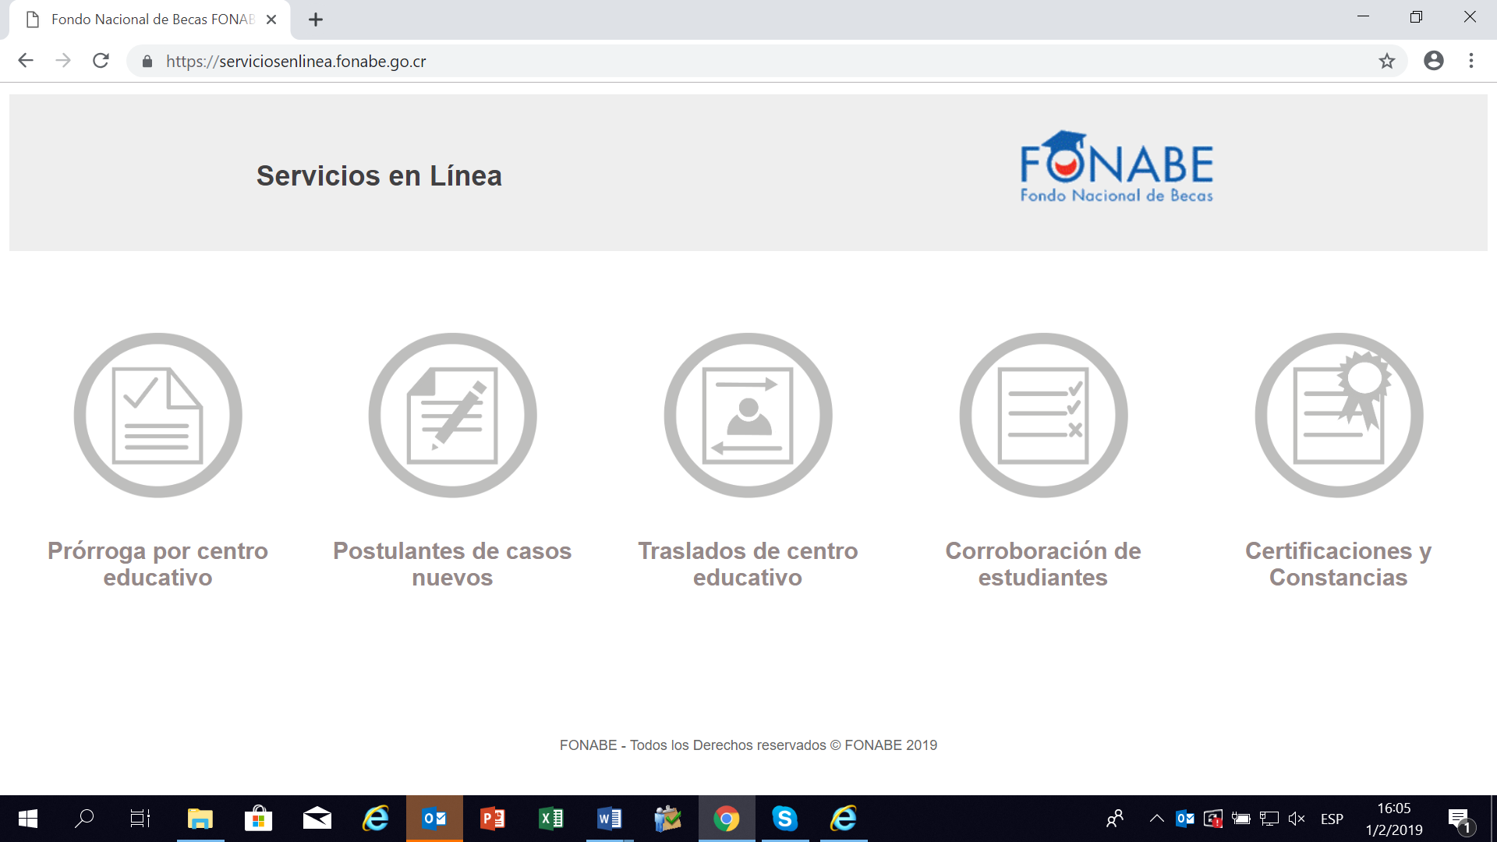
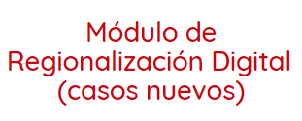
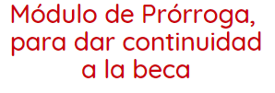
Trámite en línea
el Programa de Becas cuenta con dos módulos de autogestión para la población:
15

Slide 16
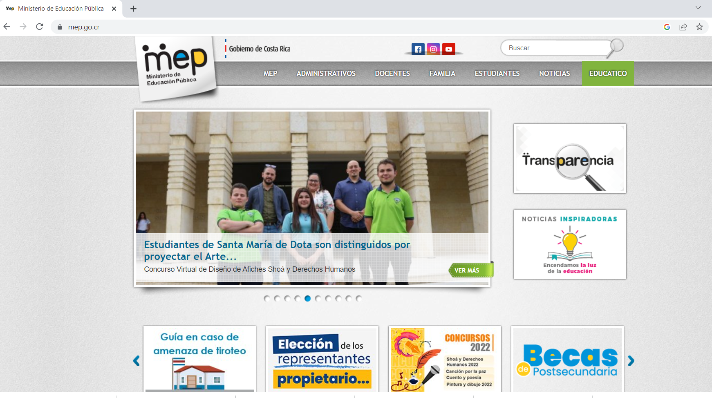

Slide 17
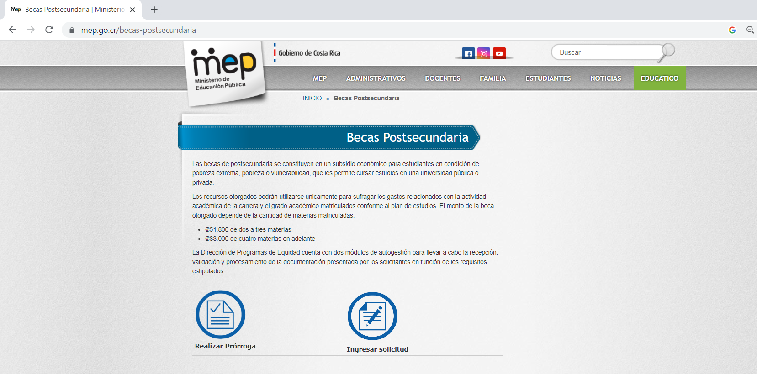

Slide 18
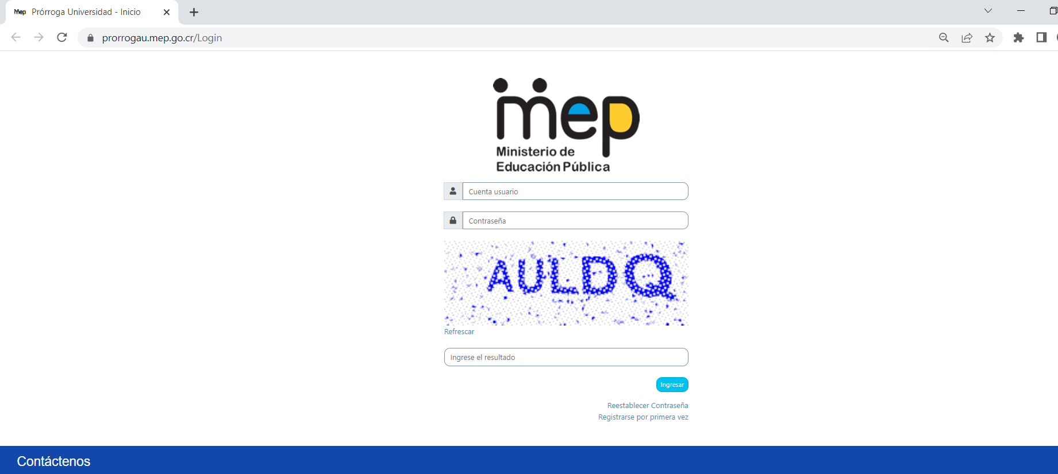
TRÁMITE EN LÍNEA – Módulo Prórroga U

Slide 19
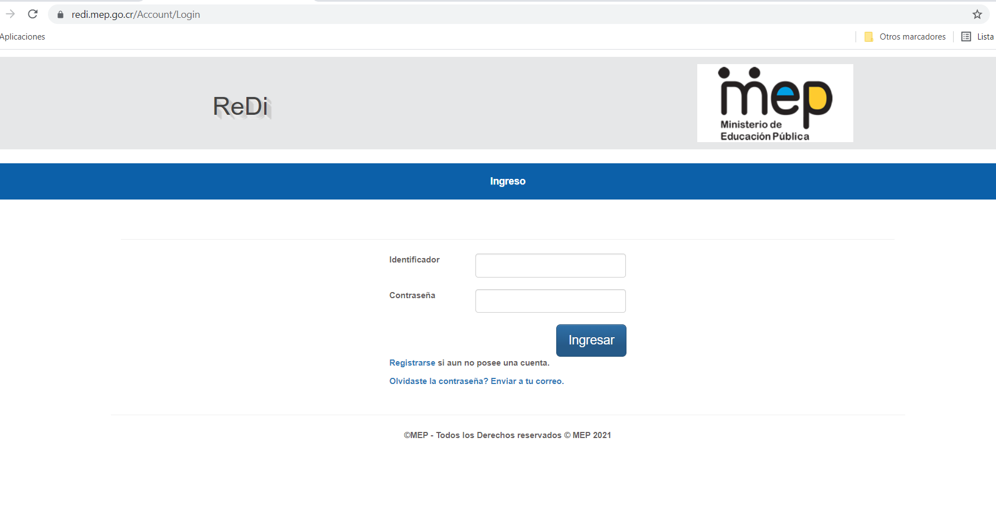
TRÁMITE EN LÍNEA – Módulo para solicitud de una beca por primera vez

Slide 20
Contáctenos
Programa de Becas de Postsecundaria, Dirección de Programas de Equidad, MEP
Edificios del ICE, bloque A, piso 3
Teléfono: 2256-7011 ext. 6572, 6574, 6575
Correo electrónico: becaspostsecundaria@mep.go.cr
20

